Slide 1
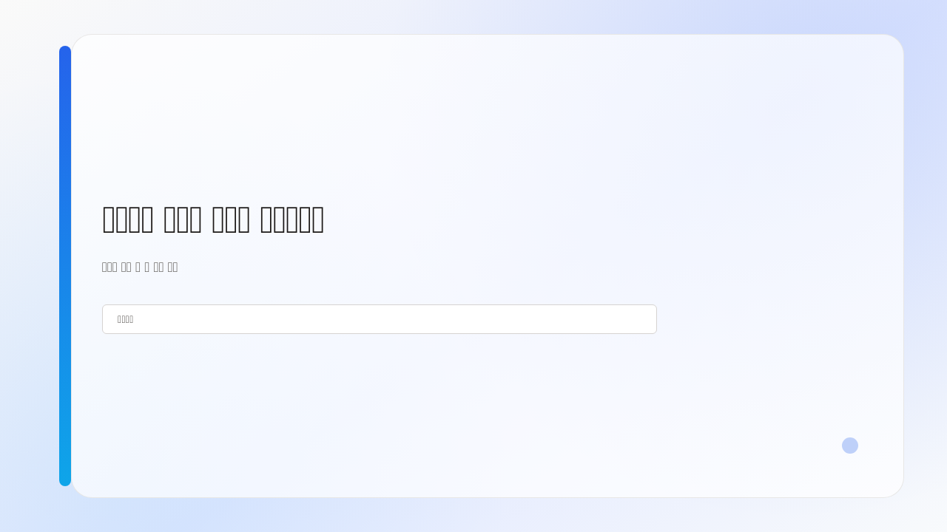
프로젝트 제목이 여기에 들어갑니다
부제목 또는 한 줄 요약 설명
작성자명

Slide 2
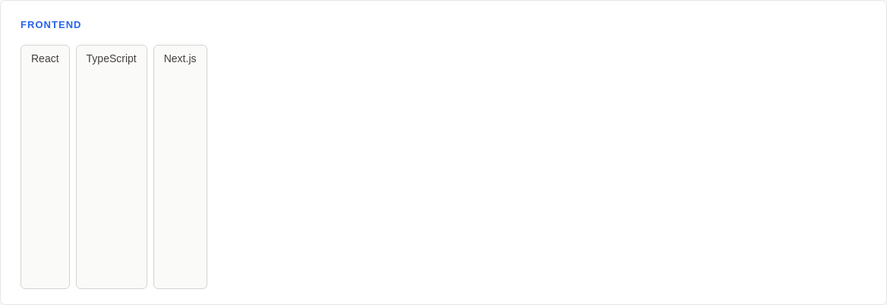
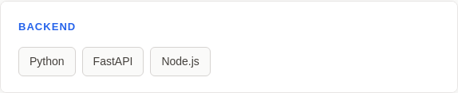
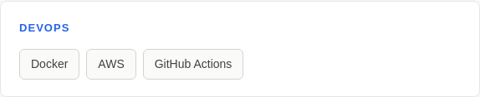
기술 스택
Frontend
React
React
TypeScript
Next.js
React
TypeScript
TypeScript
Next.js
Next.js
Backend
DevOps
Python
Python
FastAPI
Node.js
Python
FastAPI
FastAPI
Node.js
Node.js
Docker
Docker
AWS
GitHub Actions
Docker
AWS
AWS
GitHub Actions
GitHub Actions

Slide 3
경력 타임라인
2024.01 ~ 현재
시니어 개발자
제품 전략과 구현 사이를 연결하는 개발을 주도했습니다.
2024.01 ~ 현재
시니어 개발자
제품 전략과 구현 사이를 연결하는 개발을 주도했습니다.
2024.01 ~ 현재
시니어 개발자
제품 전략과 구현 사이를 연결하는 개발을 주도했습니다.
2022.03 ~ 2023.12
백엔드 개발자
API 설계, 배포 파이프라인, 운영 개선을 담당했습니다.
2022.03 ~ 2023.12
백엔드 개발자
API 설계, 배포 파이프라인, 운영 개선을 담당했습니다.
2022.03 ~ 2023.12
백엔드 개발자
API 설계, 배포 파이프라인, 운영 개선을 담당했습니다.
2021.09 ~ 2022.02
인턴
문서화와 QA, 실험성 기능 구현을 지원했습니다.
2021.09 ~ 2022.02
인턴
문서화와 QA, 실험성 기능 구현을 지원했습니다.
2021.09 ~ 2022.02
인턴
문서화와 QA, 실험성 기능 구현을 지원했습니다.

Slide 4
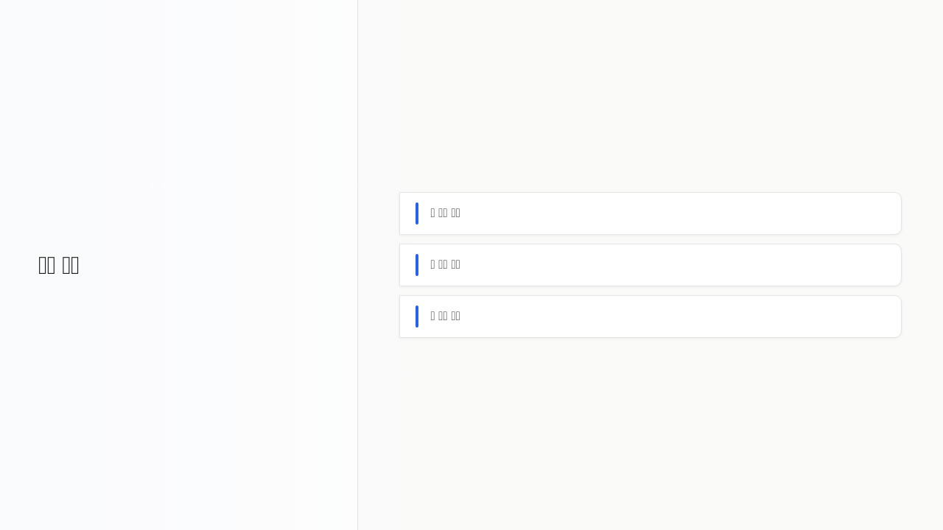
첫 번째 섹션
첫 번째 섹션
목차 제목
두 번째 섹션
두 번째 섹션
세 번째 섹션
세 번째 섹션

Slide 5
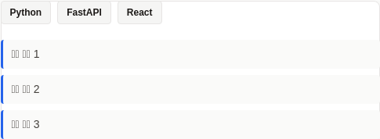
역할
/
기간
프로젝트 이름
프로젝트에 대한 간략한 설명이 들어갑니다. 무엇을 만들었고, 어떤 문제를 해결했는지 서술합니다.
Python
Python
FastAPI
React
Python
FastAPI
FastAPI
React
React
주요 성과 1
주요 성과 1
주요 성과 2
주요 성과 3
주요 성과 1
주요 성과 2
주요 성과 2
주요 성과 3
주요 성과 3

Slide 6

핵심 지표
포트폴리오에서 추출한 수치·비교 요약
기준일·출처 등 짧은 주석

Slide 7

비율 시각화
항목별 상대 크기 (최댓값 기준 100%)
기준·단위 설명

Slide 8
섹션 제목
왼쪽 칼럼은 압축 요약, 핵심 인사이트, 문제 정의를 담는 영역입니다.
짧고 밀도 있게 읽히는 문단으로 구성합니다.
오른쪽 칼럼은 상세 설명, 사례, 데이터, 맥락을 풀어내는 영역입니다.
구체적인 실행 내역과 배운 점을 자연스럽게 연결합니다.
추가 참고 사항

Slide 9

감사합니다
함께 일할 기회를 기다리고 있습니다
email@example.com

Slide 10

핵심 메시지
미션과 가치를 한 줄로 전달하는 인용문이 들어갑니다.
— 출처

